Slide 1

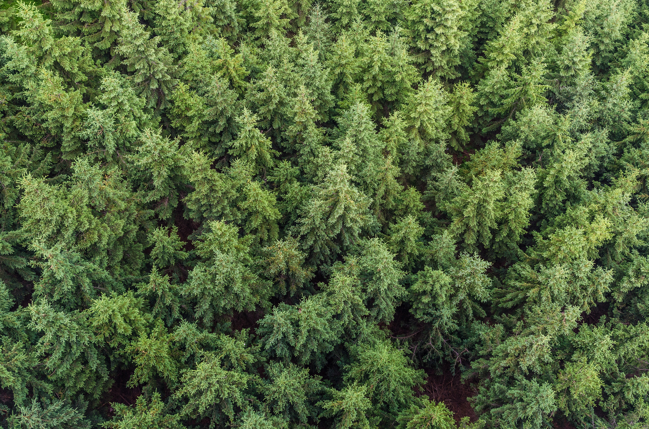



TECH
GREEN
Leaf, a Calculadora de Carbono

Slide 2





Porque TECHGREEN?
O nome TechGreen representa a fusão entre tecnologia (Tech) e sustentabilidade (Green). A proposta é desenvolver soluções inovadoras que aliam o avanço tecnológico à preservação ambiental, promovendo eficiência energética, redução de resíduos e práticas ecológicas. Esse conceito reforça a importância da tecnologia como aliada na construção de um futuro mais sustentável.

Slide 3


Visões, Valores e Missões
Visões
Valores
Consultoria
Impacto Social e Ambiental Positivo
Transformação Digital Sustentável
Educação e Conscientização Ambiental
Soluções Personalizadas Para Cada Cliente
Conscientizar
Educar
Ajudar
Conservar
Missões
Promover Sustentabilidade com Eficiência e Impacto
Transformar Negócios para um Futuro Sustentável e Socialmente Justo
Conveter Dados em Ações para um Futuro Sustentável
Capacitando Decisões Sustentáveis para Preservar o Planeta

Slide 4
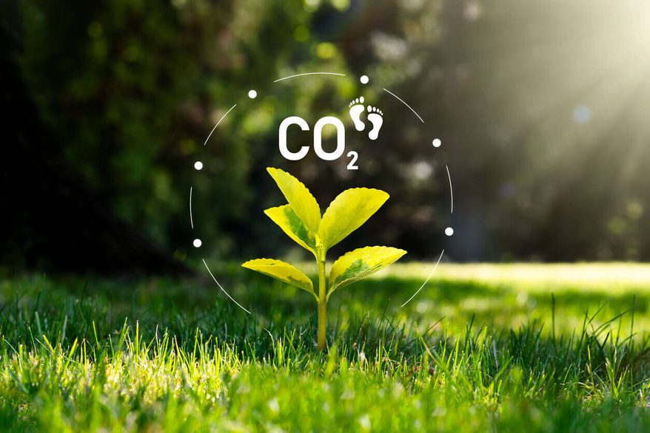
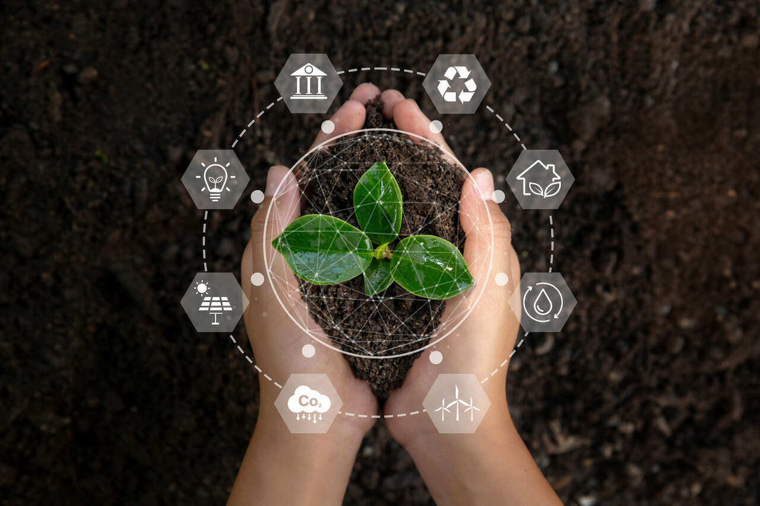
O que é o Leaf?
Leaf é uma calculadora que a partir de perguntas como o quanto você gasta de energia elétrica calcula sua pegada de carbono deixada ao longo de sua vida
No final das perguntas uma mensagem será enviada ao usuário da calculadora explicando o quão danoso ele está sendo para o meio ambiente e dando dicas de como diminuir sua pegada de carbono.

Slide 5
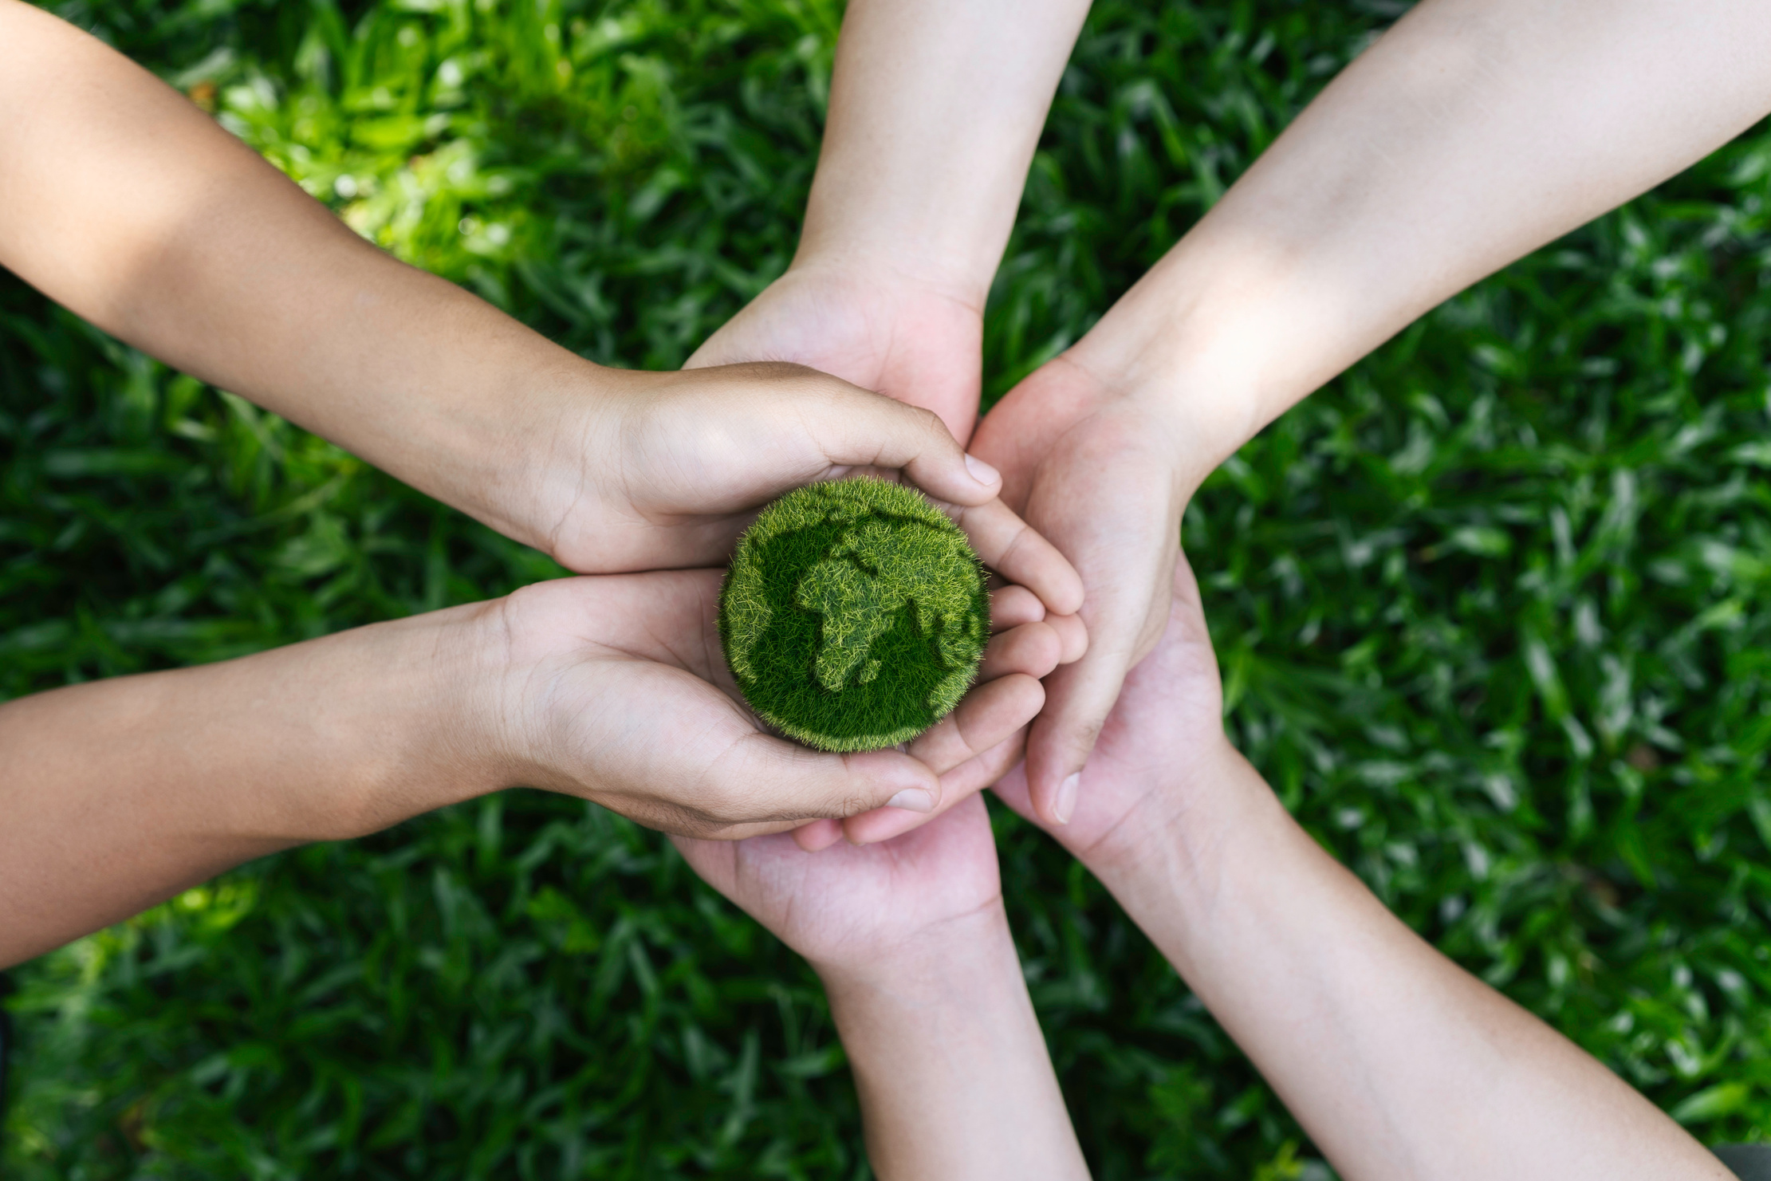

O quê é a
pegada de carbono?
A quantidade total de gases de efeito estufa emitidos direta ou indiretamente por uma pessoa, empresa, evento ou produto ao longo do seu ciclo de vida. Esses gases contribuem para o aquecimento global e as mudanças climáticas.
A pegada de carbono pode vir de diversas atividades, como o consumo de energia elétrica e combustíveis fósseis, transporte, a produção e descarte de bens de consumo, a alimentação, especialmente a produção de carne e laticínios.

Slide 6
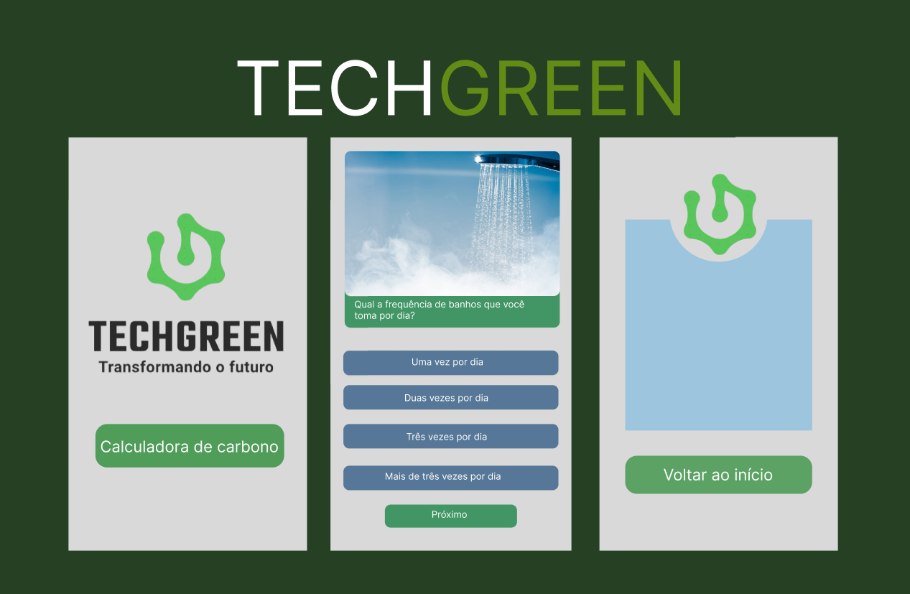
Interface do Leaf
O Leaf possui uma interface fácil e interativa facilmente intuitiva e que vai ajudar a você ser mais sustentável

Slide 7
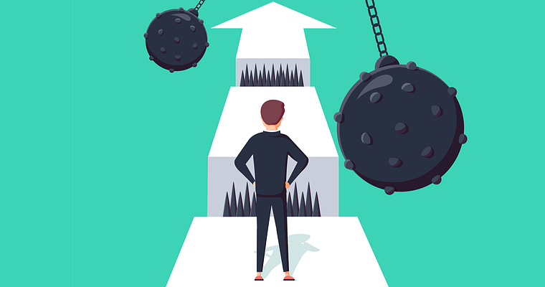
Desafios que nos imobilizaram no processo
Enfrentamos alguns desafios no meio da tentativa da criação do app, alguns deles foram:
Má comunicação á distância
Implementação da API do
chatgpt
Dificuldade em utilizar o NetBeans devido à interface, configurações ou comandos
Alguns imprevistos foram cruciais para o mal desenvolvimento do app, a ideia que tínhamos foi por água abaixo, mas não desistimos.

Slide 8
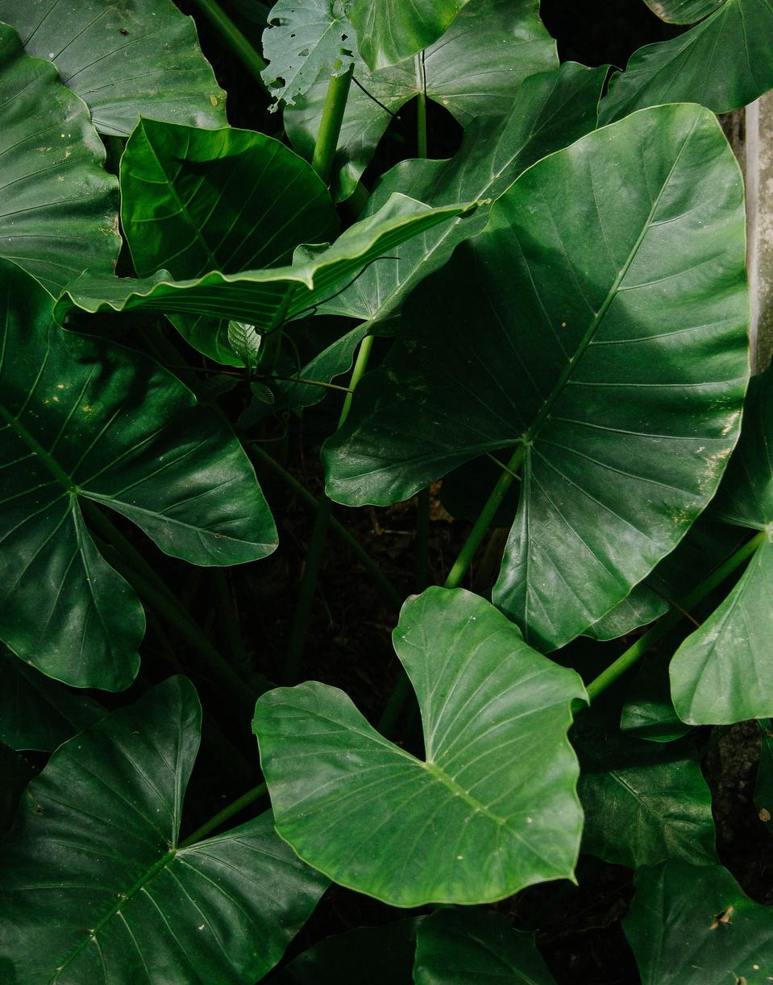
Conclusão
Apesar dos desafios e dificuldades que enfrentamos, não desistimos. Mesmo com os obstáculos, seguimos até o fim, aprendendo com cada erro e evoluindo ao longo do processo. Nosso trabalho pode não ter alcançado o resultado esperado, mas a experiência nos trouxe conhecimento e resiliência, fundamentais para futuras conquistas.

Slide 9

GRATOS PELA ATENÇÃO
O importante são os amigos que fazemos pelo caminho :)

